Slide 1
점프 투 파이썬 5-5 내장 함수
2024.06.20
강범구
kang1llkoo33@gmail.com

Slide 2
목차
1. 내장 함수의 개념과 사용 이유
2. 내장 함수의 종류

Slide 3
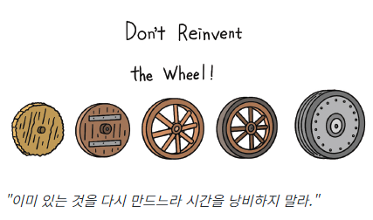
01. 내장 함수의 개념과 사용 이유
내장 함수 : 모듈이나 패키지를 가져오지 않고 바로 사용할 수 있는 함수
▶ 파이썬 모듈과 달리 import가 필요하지 않기 때문에 아무런 설정 없이 바로 사용 가능
∴ 개발 시간 단축
Notes:
내장 함수는 모듈이나 패키지를 가져오지 않고 바로 사용할 수 있는 함수로, 파이썬 모듈과 달리 import가 필요하지 않기 때문에 아무런 설정 없이 바로 사용 가능하다는 장점을 가지고 있습니다.
따라서 개발 시간이 단축되기 때문에 내장 함수를 사용합니다.

Slide 4
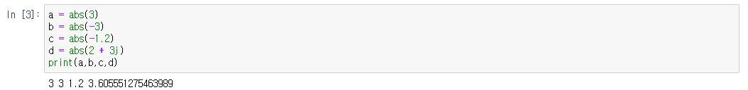
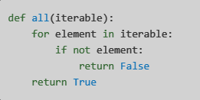
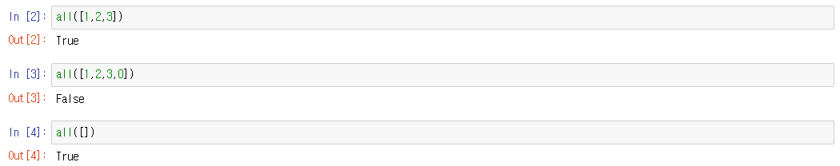
02. 내장 함수의 종류
abs(x) : 어떤 숫자를 입력받았을 때 그 숫자의 절댓값 리턴
▶ 인자 x가 복소수일 경우에는 그 크기가 반환
all(x) : 반복 가능한 데이터 x를 입력값으로 받아 x의 요소가 모두 참이거나 반복 가능한 데이터가 비어 있으면 True
거짓이 하나라도 있으면 False 리턴
▶ 반복 가능한 데이터 = for문에서 사용할 수 있는 자료형
ex) 리스트, 튜플, 문자열, 딕셔너리, 집합
Notes:
먼저 absolute 함수에 대해 설명하겠습니다. Absolute 함수는 어떤 숫자 x를 입력받았을 때 그 숫자의 절댓값을 리턴합니다. 인자 X가 복소수일 경우에는 그 크기가 반환됩니다.
All 함수는 반복 가능한 데이터 x를 입력값으로 받아 x의 요소가 모두 참이거나 반복 가능한 데이터가 비어 있으면 True를 리턴하고 거짓이 하나라도 있으면 False를 리턴합니다
여기서 반복 가능한 데이터란 for 문에서 사용할 수 있는 자료형으로 리스트, 튜플, 문자열, 딕셔너리, 집합 등이 해당됩니다.
좌측 이미지는 파이썬 공식 문서에 나와 있는 all 함수의 구조도입니다. Element 즉, 요소가 반복 가능한 데이터 iterable에 존재하지 않을 경우 False를 리턴하고, 이외의 경우에는 True를 리턴합니다.

Slide 5
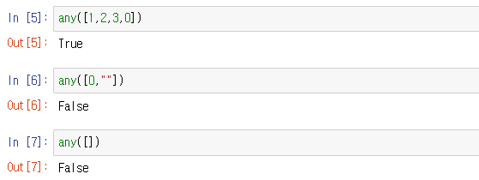
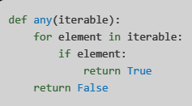
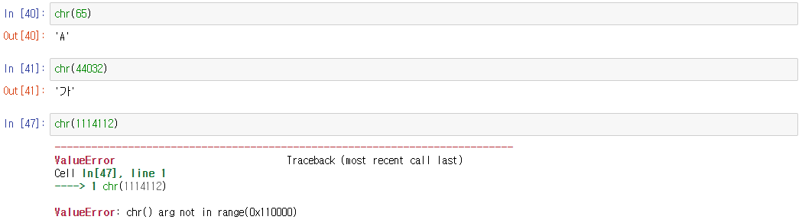
02. 내장 함수의 종류
any(x) : 반복 가능한 데이터 x를 입력으로 받아 x의 요소 중 하나라도 참일 시 True를 리턴 / x가 모두 거짓일 때만 False 리턴
▶ all(x)의 반대로 작동
chr(i) : 유니코드 숫자 값을 입력받아 그 코드에 해당하는 문자를 리턴
▶ 인자 i의 유효 범위: 0 ≤ i ≤ 1,114,111 / i가 이 범위 밖에 있을 때 ValueError 발생
Notes:
Any 함수는 반복 가능한 데이터 x를 입력으로 받아 x의 요소 중 하나라도 참일 시 True를 리턴하며, x가 모두 거짓일 때만 False를 리턴합니다. All 함수와 반대로 작동한다고 생각하시면 되겠습니다.
좌측 이미지는 파이썬 공식 문서에 있는 any 함수의 동작 구조도로 요소가 반복 가능한 데이터에 하나라도 있으면 True를 반환하고 이외의 경우에는 False를 리턴합니다.
Character 함수는 유니코드 숫자값을 입력받아 그 코드에 해당하는 문자를 리턴합니다. 인자 I의 유효 범위는 0부터 1114111까지이고 i가 이 범위를 벗어나게 되면 valueerror가 발생하게 됩니다.

Slide 6
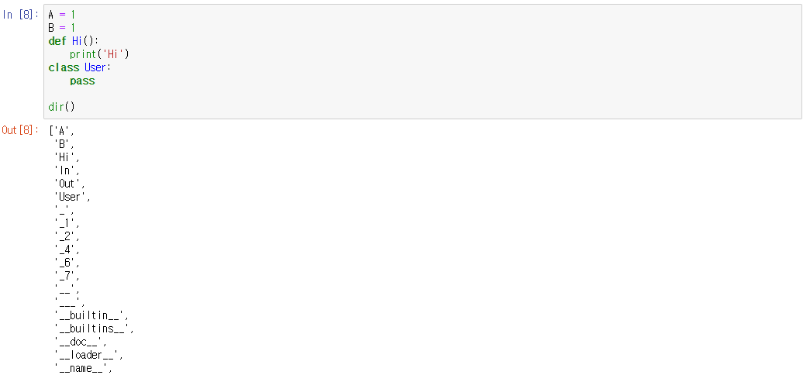
02. 내장 함수의 종류
dir(object) : name space에 등록되어 있는 모든 이름들을 반환해주는 파이썬의 내장 함수
※ name space: 변수명이나 함수명, 클래스의 이름을 언어 차원에서 관리해주는 매커니즘
1. 객체가 주어지지 않은 경우: 현재 범위에서 사용 가능한 변수, 함수, 클래스, 모듈 등을 리스트로 반환
파이썬 인터프리터를 실행할 때 자동으로 등록된 특수한 목적이 있는 이름들
ex) __name__: 현재 프로그램이 실행되고 있는 모듈의 이름 저장
Notes:
Dir: directory
디렉토리 함수는 name space에 등록되어 있는 모든 이름들을 반환해주는 파이썬의 내장 함수입니다.
여기서 name space란 변수명이나 함수명, 클래스의 이름을 언어 차원에서 관리해주는 매커니즘입니다.
디렉토리 함수에서는 객체가 주어진 경우, 객체가 주어지지 않은 경우 이렇게 2가지가 있는데 먼저 객체가 주어지지 않은 경우를 먼저 살펴보겠습니다.
객체가 주어지지 않은 경우에는 현재 범위에서 사용 가능한 변수, 함수, 클래스 ,모듈 등을 리스트 형식으로 반환합니다.
코드를 보시면 A,B라는 변수 Hi라는 함수, User라는 class를 선언한 후에 객체 없이 디렉토리 함수를 호출했습니다. 그 결과, 선언된 변수, 함수, 클래스가 name space에 등록되어 사용가능함을 보이고 있습니다.

Slide 7
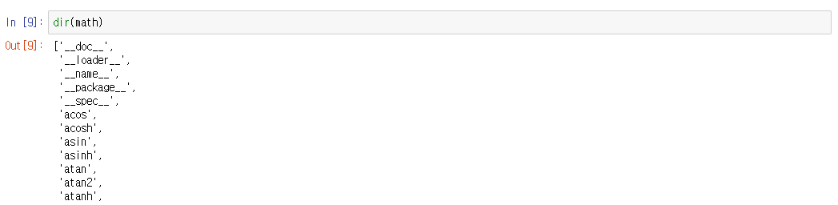
02. 내장 함수의 종류
dir(object)
2. 객체가 주어진 경우
▶ 특정 객체가 어떤 기능을 제공하는지 파악 가능
Notes:
Dir: directory
다음으로는 디렉토리 함수에 객체가 주어진 경우를 보겠습니다.
디렉토리 함수에 특정 객체가 주어진 경우 특정 개체가 어떤 가능을 제공하는지 파악할 수 있습니다.
코드를 보시면 Math라는 모듈을 import 한 후에 name space에 등록되어 있는지 확인한 후 디렉토리 함수에 math라는 모듈을 주었습니다.
그 결과, math라는 모듈이 어떤 기능을 제공하는지 확인할 수 있었습니다.

Slide 8
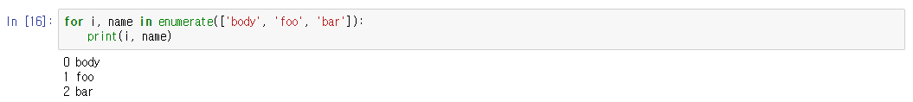
02. 내장 함수의 종류
divmod(a,b) : 두 개의 숫자를 인수로 받아 첫 번째 숫자를 두 번째 숫자로 나눈 몫과 나머지를 튜플 형태로 반환
enumerate(iterable) : 순서가 있는 데이터(리스트, 튜플, 문자열)을 입력으로 받아 인덱스 값을 포함하는 enumerate 객체를 리턴
▶ 보통 for 문과 함께 사용
▶ 반복되는 구간에서 객체가 현재 어느 위치에 있는지 알려주는 인덱스 값이 필요할 때 enumerate 사용
Notes:
Div: Division and Modulus
Divmod 함수는 두 개의 숫자를 인수로 받아 첫 번째 숫자를 두 번째 숫자로 나눈 몫과 나머지를 튜플 형태로 변환합니다.
위 코드에서는 a라는 변수에 7을 3으로 나눈 몫을 저장하고 b라는 변수에 7을 3으로 나눈 나머지를 저장하여 출력하는 반면, divmod 함수를 사용하면 몫과 나머지가 한 번에 출력 가능합니다.
Enumerate 함수는 순서가 있는 데이터를 입력으로 받아 인덱스 값을 포함하는 enumerate 객체를 리턴합니다.
보통 for문과 함께 사용되며 반복되는 구간에서 객체가 현재 어느 위치에 있는지 알려주는 인덱스 값이 필요할 때 enumerate 함수를 사용합니다.

Slide 9
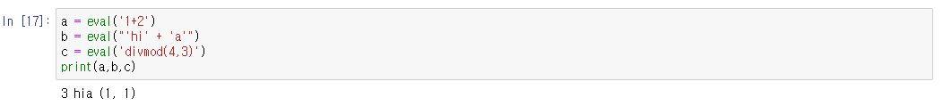

02. 내장 함수의 종류
eval(expression): 문자열로 구성된 표현식을 입력으로 받아 해당 문자열을 실행한 결과값 리턴
※ 취약점: eval()은 사용자가 입력한 string을 시스템에 그대로 전달하기 때문에 악의적인 명령도 그대로 실행
ex) Shutdown
∴ 보안성 측면에서 좋지 않아 되도록 사용하지 않는 것을 권장
Notes:
Eval: Evaluate
Evaluate 함수는 문자열로 구성된 표현식을 입력으로 받아 해당 문자열을 실행한 결과값을 리턴합니다.
Evaluate 함수의 취약점으로는 사용자가 입력한 string을 시스템에 그대로 전달하기 때문에 악의적인 명령도 그대로 실행된다는 점입니다.
예를 들어 컴퓨터를 종료시키고 원격 접속 종료를 허용하는 shutdown 시스템 명령어를 evaluate 함수에 넣게 되면 그대로 실행되기 때문에 보안성 측면에서 좋지 않아
되도록 사용하지 않는 것을 권장합니다.

Slide 10
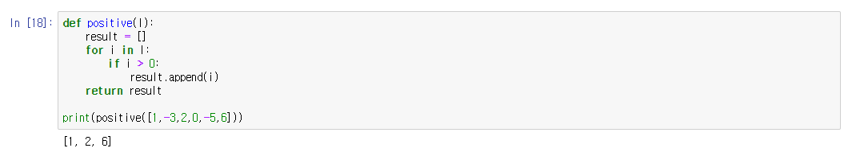
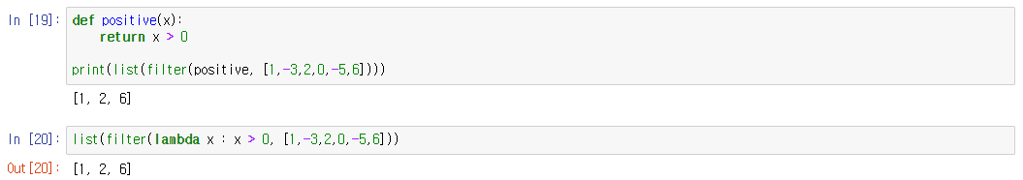
02. 내장 함수의 종류
filter(함수, 반복 가능한 데이터) : 여러 개의 데이터로부터 일부의 데이터만 추려낼 때 사용
▶ 여러 개의 데이터를 담고 있는 리스트나 튜플을 대상으로 주로 사용
▶ 첫 번째 인수로 함수, 두 번째 인수로 함수에 차례로 들어갈 반복 가능한 데이터를 받아 사용
Notes:
Filter 함수는 여러 개의 데이터로부터 일부의 데이터만 추려낼 때 사용합니다.
여러 개의 데이터를 담고 있는 리스트나 튜플을 대상으로 주소 사용되며 첫 번째 인수로 함수, 두 번째 인수로 함수에 차례로 들어갈 반복 가능한 데이터를 받아 사용합니다.
코드를 보면 첫 번째 코드는 result라는 리스트에 조건에 맞는 원소들을 추가하여 출력합니다.
하지만 Filter 함수를 사용하면 보다 적은 코드로 조건에 맞는 원소들을 출력할 수 있습니다.
또한 lambda 함수를 사용하여 더 간단한 코드를 만들 수 있습니다.

Slide 11
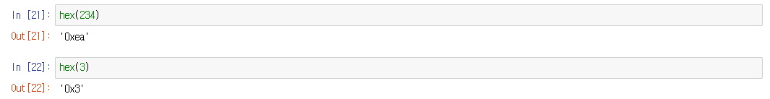
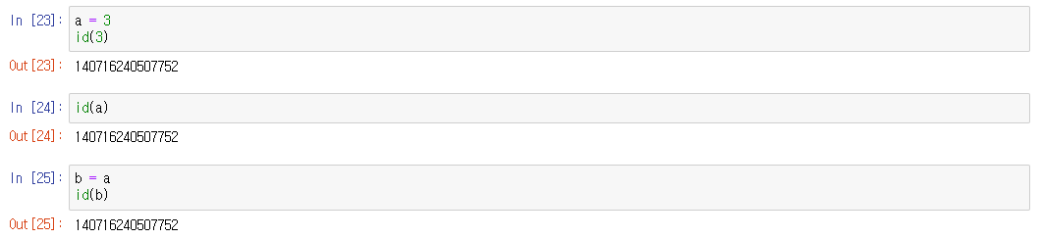
02. 내장 함수의 종류
hex(x) : 정수를 입력받아 16진수 문자열로 변환하여 리턴하는 함수
id(object) : 객체를 입력받아 객체의 고유 주소값 리턴
Notes:
Hex: hexadecimal
헥사데미컬 함수는 10진수 정수를 입력받아 16진수 문자열로 변환하여 리턴하는 함수입니다.
Id 함수는 객체를 입력받아 객체의 고유 주소값을 리턴합니다.
정수 3의 주소를 a 변수에 저장하면 a 변수의 주소에도 3의 변수가 출력되며 b 변수에 a 변수값을 저장하면 b 주소에도 동일한 주소값이 출력되게 됩니다.

Slide 12
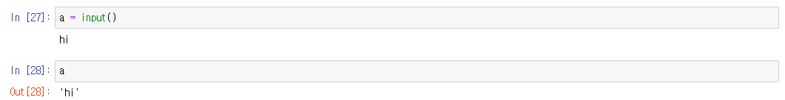
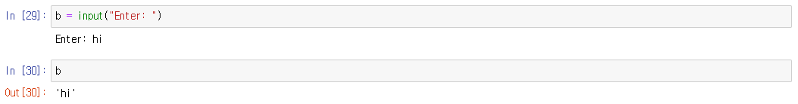
02. 내장 함수의 종류
input([prompt]) : 사용자 입력을 받는 함수 / 입력 문자로 문자열을 전달하면 그 문자열 => 프롬프트
Notes:
Input 함수는 사용자의 입력을 받는 함수로 입력 문자로 문자열을 출력하면 그 문자열은 프롬프트가 됩니다.
Input 함수를 사용하게 되면 프롬프트 창이 나타나게 되는데 이 프롬프트 창에 문자를 입력하면 입력한 문자가 변수에 저장되는 것을 보실 수 있습니다.

Slide 13
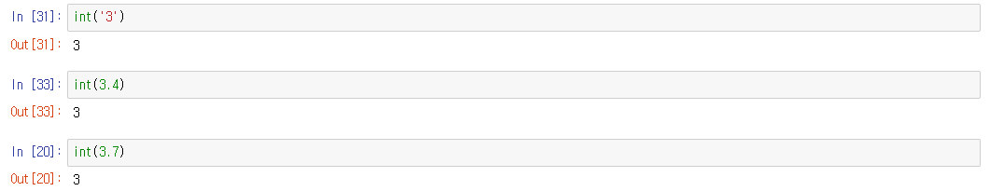
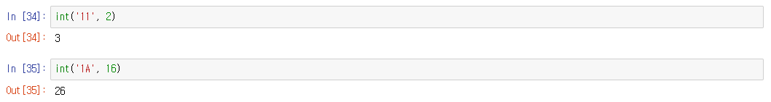
02. 내장 함수의 종류
int(x) : 문자열 형태의 숫자나 소수점이 있는 숫자를 정수로 리턴 (반올림 수행 X)
▶ 정수 입력 시 그대로 리턴
▶ int(x, radix) : radix 진수로 표현된 문자열 x를 10진수로 변환하여 리턴
Notes:
Int 함수는 문자열 형태의 숫자나 소수점이 있는 숫자를 정수로 리턴하는 함수입니다.
Int 함수에 정수 입력시 그대로 리턴하게 됩니다.
Int 함수에 x와 radix를 넣게 되면 radix 진수로 표현한 문자열 x를 10진수로 변환하여 리턴합니다,
2진수로 표현된 11을 int 함수에 넣게 되면 3이라는 10진수로 리턴합니다.

Slide 14
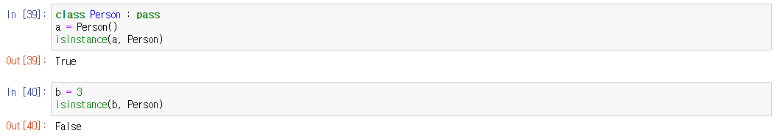
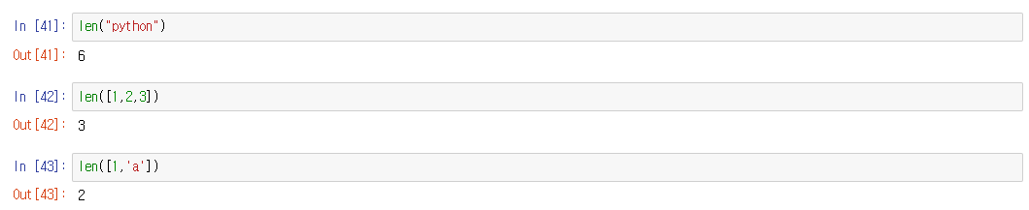
02. 내장 함수의 종류
isinstance(object, class) : 첫 번째 인수로 객체, 두 번째 인수로 클래스
▶ 입력으로 받은 객체가 class의 인스턴스인지를 판단하여 참이면 True, 거짓이면 False 리턴
len(s) : 입력값 s의 길이 (요소의 전체 개수) 를 리턴
Notes:
Inistance 함수는 첫 번째 인수로 객체, 두 번째 인수로 클래스를 받으며 입력으로 받은 객체가 class의 인스턴스인지를 판단하여 참이면 True를, 거짓이면 False를 리턴합니다.
A라는 변수에 Person이라는 클래스를 저장 후 isinstance 함수에 a와 Person을 넣게 되면 True를 반환하고 b는 Person 클래스를 저장하지 않았기 때문에 False를 리턴합니다
Length 함수는 입력값의 길이를 리턴하는 함수입니다.

Slide 15
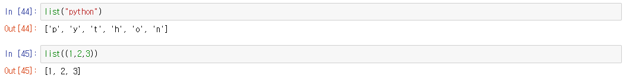
02. 내장 함수의 종류
list (iterable) : 반복 가능한 데이터를 입력받아 리스트로 만들어 리턴
▶ list에 리스트를 입력 시 동일한 리스트를 복사하여 리턴
Notes:
List 함수는 반복 가능한 데이터를 입력받아 리스트로 만들어 반환하는 함수입니다
List 함수에 list를 입력 시 동일한 리스트를 복사하여 반환합니다.

Slide 16
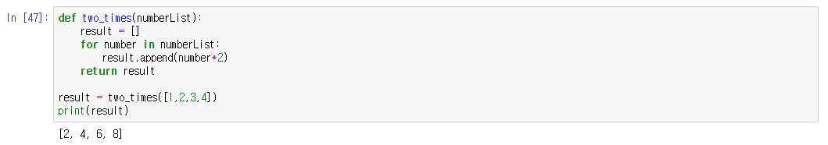
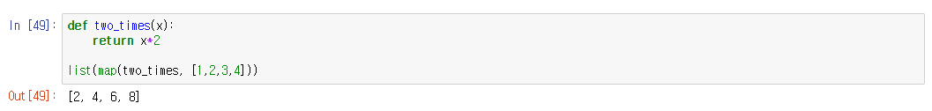
02. 내장 함수의 종류
map(f, iterable) : 함수 f와 반복가능한 데이터를 입력으로 받아 입력받은 데이터의 각 요소에 함수 f를 적용한 결과를 리턴
Notes:
Map 함수는 함수 f와 반복가능한 데이터를 입력으로 받아 입력받은 데이터의 각 요소에 함수 f를 적용한 결과를 리턴합니다

Slide 17
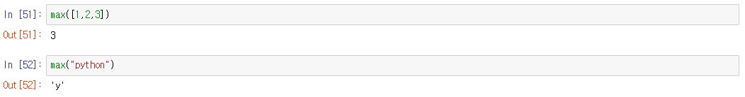
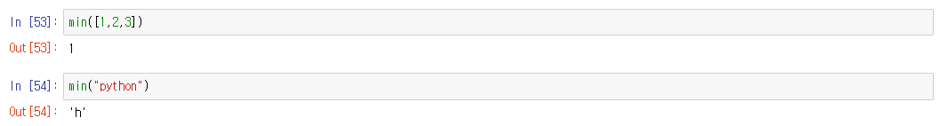
02. 내장 함수의 종류
max(iterable) : 인수로 반복 가능한 데이터를 입력받아 그 최댓값을 리턴
min(iterable) : 인수로 반복 가능한 데이터를 입력받아 그 최솟값을 리턴
Notes:
Max 함수는 인수로 반복 가능한 데이터를 입력받아 그 최댓값을 리턴합니다
1, 2, 3이 담겨 있는 리스트에서는 최댓값 3이 반환이 되고 python이라는 문자열에서는 가장 마지막에 위치한 y가 출력됩니다
Max 함수는 인수로 반복 가능한 데이터를 입력받아 그 최소값을 리턴합니다
1, 2, 3이 담겨 있는 리스트에서는 최소값 1이 반환이 되고 python이라는 문자열에서는 가장 처음에 위치한 h가 출력됩니다

Slide 18
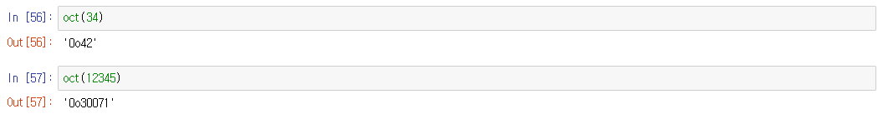
02. 내장 함수의 종류
oct(x) : 정수를 8진수 문자열로 바꾸어 리턴
open(file, [mode], buffering, encoding, errors, newline) : 파일 이름과 읽기 방법을 입력받아 파일 객체를 리턴
▶ 읽기 방법(mode) 생략 시 기본값인 읽기 모드(r)로 파일 객체를 만들어 리턴
▶ file: 열고자 하는 파일의 경로와 이름
▶ mode: 파일을 열 때 사용할 모드 (기본값: r)
‘b’: w,r,a와 함께 사용
ex) rb: 바이너리 읽기 모드
▶ buffering: 버퍼링 정책 설정 (기본값: -1)
▶ encoding: 파일을 읽거나 쓸 때 사용할 인코딩 설정
글자가 정확히 인식되지 못하고 깨지는 현상 방지
(기본값: None / 주로 사용: utf - 8)
▶ errors: 인코딩 및 디코딩 오류 처리 방식 결정 (기본값: None)
▶ newline: 파일을 읽고 쓸 때 줄바꿈을
어떻게 처리할지 설정(기본값: None)
mode | 설명
r | 쓰기 모드로 파일 열기
w | 읽기 모드로 파일 열기
a | 추가 모드로 파일 열기
b | 바이너리 모드로 파일 열기
x | 독점적인 파일 만들기 / 파일이 이미 존재하는 경우 실패
t | 텍스트 모드
+ | 갱신(읽기 및 쓰기)용으로 사용
Notes:
Oct: octal
옥탈 함수는 정수를 8진수 문자열로 바꾸어 리턴합니다.
Open 함수는 파일 이름과 읽기 방법을 입력받아 파일 객체를 리턴합니다.
File은 열고자 하는 파일의 경로와 이름을 의미하며, mode는 파일을 열 때 사용할 모드입니다. Buffering은 버퍼링 정책 설정을 할 수 있고 기본값은 -1입니다.
Encoding은 파일을 읽거나 쓸 때 사용할 인코딩을 설정하는 기능이고 글자가 정확히 인식되지 못하고 깨지는 현상을 방지합니다. 기본값은 None으로 설정이 되며 주로 사용되는 방식은 utf-8을 사용합니다.
Errors는 인코딩 및 디코딩 오류를 어떻게 처리할 지 방식을 결정하며 newline은 개행 문자를 어떻게 처리할지 결정합니다.

Slide 19
02. 내장 함수의 종류
open(file, [mode], buffering, encoding, errors, newline) 에러 처리 종류
이름 | 설명
strict | 인코딩 에러가 있는 경우 ValueError 발생 / (None)과 같은 효과
ignore | 에러 무시 / 인코딩 에러 무시하면 데이터 손실 가능성 존재
replace | 잘못된 데이터가 있는 자리에 대체 마커(ex: ‘?’) 삽입
surrogateescape | U+DC80 ~ U+DCFF 사이에 있는 유니코드 사용자 자유 영역의 잘못된 바이트를 코드 포인트로 나타냄
xmlcharrefreplace | 에러 발생 시 XML 문자로 변경
backslashreplace | 파일에 텍스트를 기록할 때만 사용되며 현재 인코딩에서 지원되지 않는 문자를 이스케이프 시퀀스로 바꿔 기록
namereplace | (파일에 쓸 때만 지원) 파일을 읽고 쓸 때 줄바꿈을 어떻게 처리할지 나타내는 기능
Notes:
Oct: octal
옥탈 함수는 정수를 8진수 문자열로 바꾸어 리턴합니다.
Open 함수는 파일 이름과 읽기 방법을 입력받아 파일 객체를 리턴합니다.
File은 열고자 하는 파일의 경로와 이름을 의미하며, mode는 파일을 열 때 사용할 모드입니다. Buffering은 버퍼링 정책 설정을 할 수 있고 기본값은 -1입니다.
Encoding은 파일을 읽거나 쓸 때 사용할 인코딩을 설정하는 기능이고 글자가 정확히 인식되지 못하고 깨지는 현상을 방지합니다. 기본값은 None으로 설정이 되며 주로 사용되는 방식은 utf-8을 사용합니다.
Errors는 인코딩 및 디코딩 오류를 어떻게 처리할 지 방식을 결정하며 newline은 개행 문자를 어떻게 처리할지 결정합니다.

Slide 20
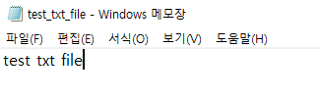
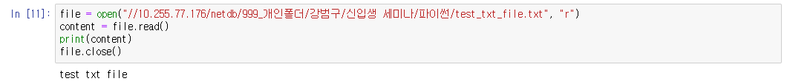

02. 내장 함수의 종류
open(filename, [mode])
※ file.close(): 파일을 닫지 않으면 리소스 누수 발생 가능성이 있기 때문에 다른 프로세스가 파일에 접근하는 것을 방해하는 기능
▶ r 모드 예시
▶ w 모드 예시
Notes:
Open 내장 함수를 사용할 때 file.close를 사용하는 것을 권장하는데 파일을 닫지 않으면 리소스 누수 발생 가능성이 있기 때문에 다른 프로세스가 파일에 접근하는 것을 방해하는 기능이 있어
사용을 권장합니다.
다음으로는 읽기 모드별 예시를 설명하겠습니다. R모드는 읽기 모드로 파일이 있는 경로에 접근한 후 파일의 내용을 읽는 기능입니다.
W 모드는 파일 경로에 접근해서 쓰기 모드로 파일을 여는 기능으로 file.write를 이용하여 파일에 원하는 내용을 입력하면 파일 내용이 바뀌는 것을 알 수 있습니다

Slide 21

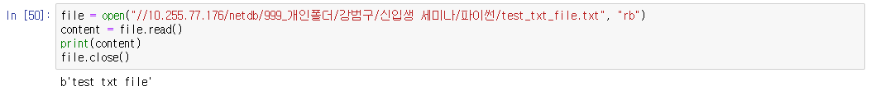
02. 내장 함수의 종류
open(filename, [mode])
▶ a 모드 사용 이유) w 모드와는 달리 이어쓰기 가능
▶ a 모드 예시
▶ b 모드 예시
Notes:
A 모드는 w 모드와 같이 쓰기 내용이라는 공통점이 있지만 차이점으로는 이어쓰기가 가능하다는 것입니다.
B 모드는 파일에 있는 내용을 바이너리 모드로 여는 기능을 수행합니다.

Slide 22
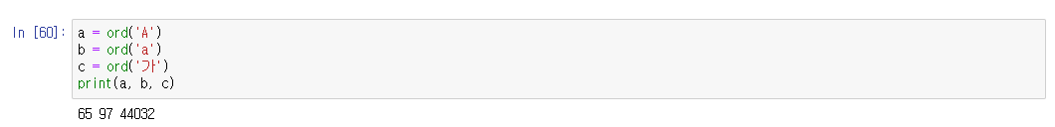
02. 내장 함수의 종류
ord(c) : 문자의 유니코드 숫자 값을 리턴
▶ chr()의 반대 개념
pow(x, y) : x를 y 제곱한 결과값을 리턴
Notes:
Ord: ordinal
Pow: power
Ordinal 함수는 문자의 유니코드 숫자 값을 리턴하는 함수입니다.
Power 함수는 인수 x를 y번 제곱한 결과값을 리턴하는 함수입니다.

Slide 23
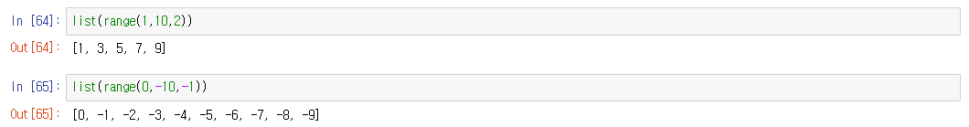
02. 내장 함수의 종류
range([start,] stop [,step]) : for문과 함께 자주 사용되는 함수
▶ 입력받은 숫자에 해당하는 범위 값을 반복 가능한 객체로 만들어 리턴
▶ 인수가 하나일 경우) 시작 숫자를 지정하지 않을 시 range 함수는 0부터 시작
▶ 인수가 2개일 경우) 입력으로 주어지는 2개의 인수 : 시작과 끝 / 끝 숫자는 해당 범위에 포함 X
▶ 인수가 3개일 경우) 세 번째 인수 : 숫자 사이의 거리
Notes:
Range 함수는 for문과 함께 자주 사용되는 함수로 입력받은 숫자에 해당하는 범위 값을 반복 가능한 객체로 만들어 리턴합니다.
인수가 하나일 경우 시작 숫자를 지정하지 않을 시 range 함수는 0부터 시작됩니다.
인수가 두 개일 경우 입력으로 주어지는 2개의 인수는 시작 숫자와 끝 숫자를 의미하며 끝 숫자는 해당 범위에 포함되지 않습니다.
인수가 3개일 경우 세 번째 인수는 숫자 사이의 거리를 의미합니다.

Slide 24
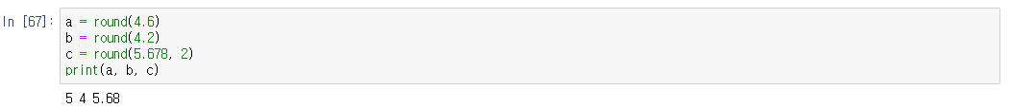
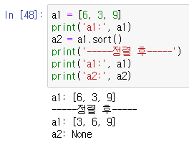
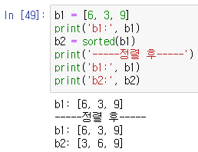
02. 내장 함수의 종류
round(number, [,ndigits]) : 숫자를 입력받아 반올림해 리턴
sorted(iterable) : 입력 데이터를 정렬 후 그 결과를 리스트로 리턴
▶ 리스트 자료형에도 sort 함수가 있으나 리스트 객체 그 자체를 정렬만 할 뿐, 정렬된 결과 리턴 X
▶ sort vs sorted
sort: 리스트 원본 값을 직접 수정
sorted: 원본 값은 그대로 / 새 리스트로 정렬 값 반환
<sort>
<sorted>
Notes:
Round 함수는 숫자를 입력받아 반올림해 리턴해주는 함수입니다. 첫 번째 인수는 반올림할 숫자, 두 번째 인수는 반올림하여 나타낼 자릿수를 의미합니다.
Sorted 함수는 입력 데이터를 정렬 후 그 결과를 리스트로 리턴하는 함수입니다. 리스트 자료형에도 sort 함수가 있지만 리스트 그 객체를 정렬만 할 뿐 정렬된 결과를 리턴하지 않습니다.
~~~코드 설명~~~~
Sort 함수는 리스트 원본 값을 직접 수정하는 방식이고 sorted 함수는 원본 값은 그대로 두고 새 리스트로 정렬값을 반환한다는 것을 알 수 있습니다.

Slide 25
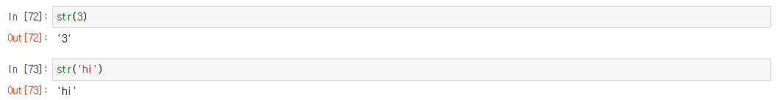
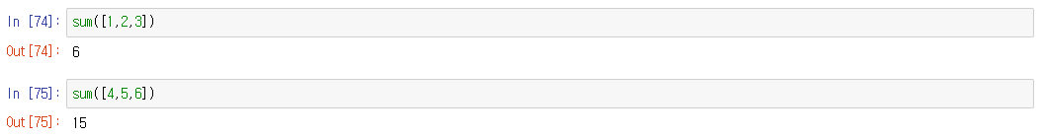
02. 내장 함수의 종류
str(object) : 문자열 형태로 객체를 변환하여 리턴하는 함수
sum(iterable) : 입력 데이터의 합을 리턴
Notes:
String 함수는 문자열 형태로 객체를 변환하여 리턴하는 함수입니다.
Sum 함수는 입력 데이터의 합을 리턴하는 함수입니다.

Slide 26
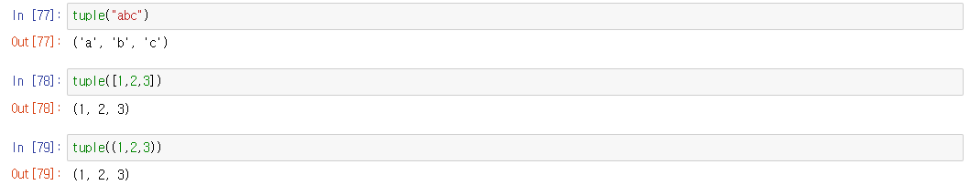
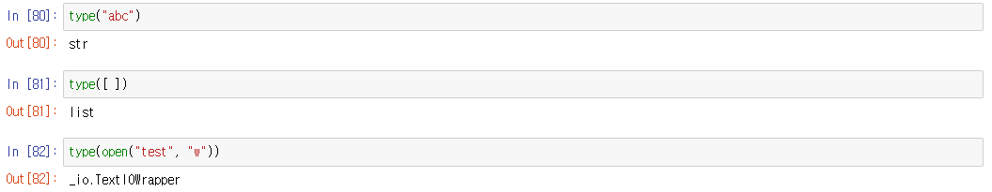
02. 내장 함수의 종류
tuple(iterable) : 반복 가능한 데이터를 튜플로 변환하여 리턴
▶ 입력이 튜플인 경우에는 그대로 리턴
type(object) : 입력값의 자료형이 무엇인지 알려 주는 함수
Notes:
Tuple 함수는 반복 가능한 데이터를 튜플로 변환하여 리턴하는 함수입니다. 입력이 튜플인 경우에는 그대로 리턴하게 됩니다.
Type 함수는 입력값의 자료형이 무엇인지 알려주는 함수입니다.

Slide 27
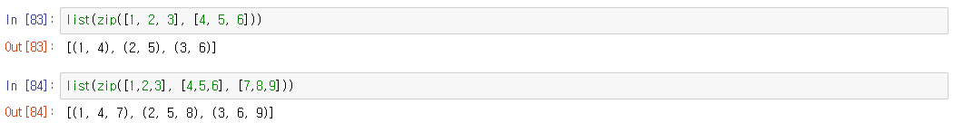
02. 내장 함수의 종류
zip(*iterable) : 동일한 개수로 이루어진 데이터들을 묶어서 리턴
▶ 여러 그룹의 데이터를 서로 엮어주는 기능
※ zip() 함수로 넘기는 인자의 길이가 다를 경우, 에러는 발생하지 않지만 짝지어지지 않은 데이터는 출력 X
Notes:
Zip 함수는 동일한 개수로 이루어진 데이터를을 묶어서 리턴하는 함수이며 여러 그룹의 데이터를 서로 엮어주는 기능을 합니다.
Zip 함수로 넘기는 인자의 길이가 다를 경우 에러는 발생하지 않지만 짝지어지지 않은 데이터는 출력되지 않습니다.

Slide 28
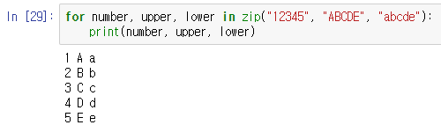
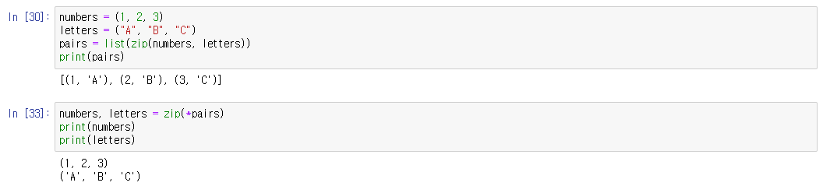
02. 내장 함수의 종류
zip() 함수 사용 예시
1. 병렬 처리: zip() 함수를 사용하면 여러 그룹의 데이터를 한 번의 루프만 돌면서 처리 가능
▶ 가변 인자를 받기 때문에 2개 이상의 인자를 넘겨서 병렬 처리 가능
2. unzip: zip() 함수로 엮어놓은 데이터를 다시 해체할 때도 zip() 함수 사용 / *(unpacking 연산자) 사용
Notes:
다음으로는 zip 함수에 대해 설명하도록 하겠습니다.
Zip 함수는 병렬 처리를 할 때 사용되며 zip 함수를 사용하면 여러 그룹의 데이터를 한 번의 루프만 돌면서 처리 가능합니다. 가변 인자를 받기 때문에 2개 이상의 인자를 넘겨서 병렬 처리가 가능합니다.
또한 zip 함수는 함수로 엮어놓은 데이터를 다시 해체할 때도 사용됩니다. Unzip을 할 때는 zip 함수를 사용하여 묶어놓은 데이터를 저장하는 변수 앞에 *, unpacking 연산자를 붙여 엮어놓은 데이터를
다시 해체합니다.

Slide 29
02. 내장 함수의 종류
zip() 함수 사용 예시
3. dictionary 변환: zip() 함수를 이용하면 두 개의 리스트나 튜플부터 쉽게 dictionary 만들기 가능
▶ key를 담고 있는 리스트와 value를 담고 있는 리스트를 zip() 함수에 넘긴 후, 그 결과를 다시 zip() 함수에 넘기면서 dic 생성
Notes:
Zip 함수는 딕셔너리 변환을 할 때도 사용됩니다. Zip 함수를 사용하면 2개의 리스트나 튜플부터 쉽게 딕셔너리를 만들 수 있습니다.
Key를 담고 있는 리스트와 value를 담고 있는 리스트를 zip 함수에 넘긴 후, 그 결과를 다시 zip 함수에 넘기면서 딕셔너리가 생성됩니다.

Slide 30
Appendix. 일반 함수 vs map()
일반 함수 선언보다 map(), filter() 사용 이점
1. 간결성: map() 함수를 이용하면 반복문을 작성하지 않아도 한 줄의 코드로 여러 개의 리스트 동시에 처리 가능
2. 가독성: map() 함수를 이용하면 일반 함수에 비해 코드 가독성 증가
3. 메모리 사용량: map() 함수는 새로운 리스트를 생성하지 않고 객체를 반환하므로 메모리 사용량 최소화 가능
Notes:
Zip 함수는 딕셔너리 변환을 할 때도 사용됩니다. Zip 함수를 사용하면 2개의 리스트나 튜플부터 쉽게 딕셔너리를 만들 수 있습니다.
Key를 담고 있는 리스트와 value를 담고 있는 리스트를 zip 함수에 넘긴 후, 그 결과를 다시 zip 함수에 넘기면서 딕셔너리가 생성됩니다.

Slide 31
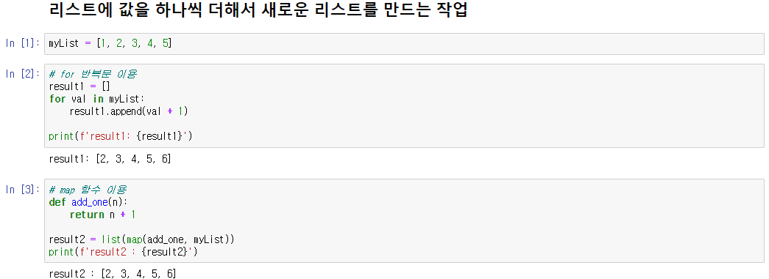
Appendix. 일반 함수 vs map()
일반 함수 선언보다 map(), filter() 사용 이점
▶ 일반 함수: for 반복문을 이용하여 일일히 리스트 요소에 접근하여 계산 후 리스트에 하나씩 append
map(): 요소에 적용할 함수 하나만 넘겨준다면 자동적으로 리스트를 함수에 적용하여 map 객체 반환
Notes:
myList라는 리스트를 선언 후 for 반복문을 사용하는 일반 함수에 적용 시 일일히 리스트 요소에 접근하여 계산 후 하나씩 append
하지만 map을 사용하면 요소에 적용할 함수 하나만 넘겨주면 자동적으로 리스트를 함수에 적용하여 map 개체를 변환

Slide 32
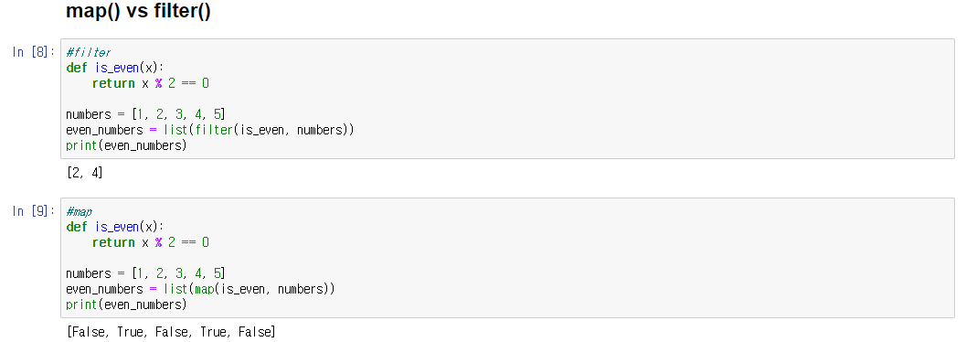
Appendix. map(), filter()
map() vs filter() 차이
▶ map(): 모든 요소에 대해 함수를 적용한 결과 반환
▶ filter(): 조건을 만족하는 요소들만 반환
Notes:
Map과 filter의 차이: map은 모든 요소에 대해 함수를 적용한 결과를 반환하지만 filter는 조건을 만족하는 요소들만 반환
예제 코드를 참조하면 filter에는 함수에 조건이 맞는 요소들만 반환되는 반면 map은 모든 요소들에 대한 결과값 반환

Slide 33
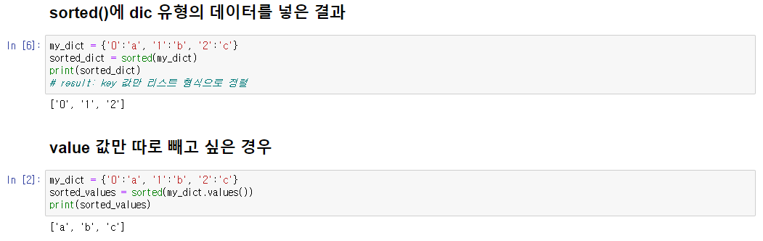
Appendix. dic data in sorted()
sorted()에 dic 형식의 데이터를 넣은 결과
Notes:
Sorted 함수에 딕셔너리형 데이터를 입력한 결과는 key값만 리스트 형식으로 정렬
Value 값만 따로 빼고 싶은 경우 .values()라는 기능을 이용하여 value 값 반환
Sorted는 딕셔너리를 직접 정렬할 수 없기 때문에 리스트나 튜플을 이용
.items()를 사용하여 키-값 쌍의 리스트를 얻는다
Sorted() 함수로 키를 기준으로 정렬
Dict()를 사용하여 다시 딕셔너리 형태로 반환

Slide 34
Q&A

